Slide 1

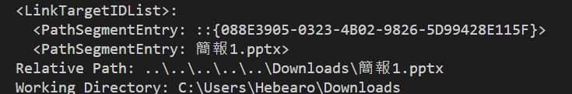

Slide 2
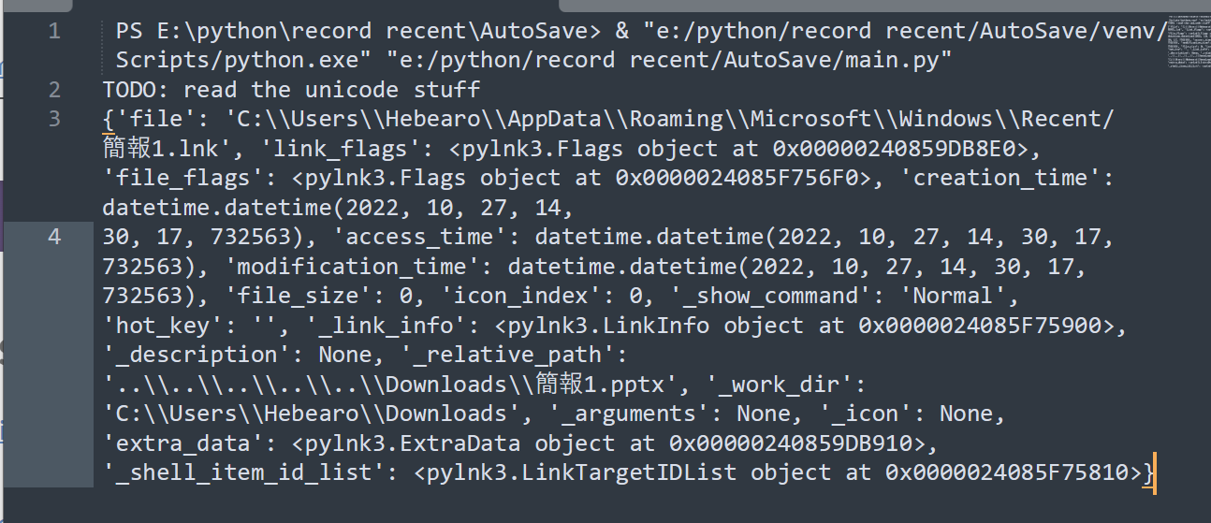
Lnk.__dict__

Slide 3
Lnk.path
雖然人類看不懂，但至少它將會是固定的

Slide 4
Lnk.path
雖然人類看不懂，但至少它將會是固定的
放棄

Slide 5
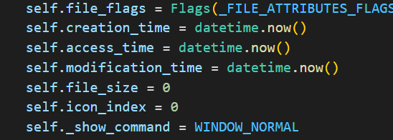
Modified time 定義有問題
來自 pylnk3 主要程式

Slide 6
一定要建立 lnk 才有辦法看原始檔的位置，所以一定要有 lnk_obj
完整流程
1. 先確定 lnk 所指向的原始檔案未被刪除, 若原始檔案以被刪除則刪除捷徑
2. 監聽 每1分鐘監聽“原始檔案” 修改時間
3.
是否在 class FileLnk 外 ？
要監聽一定要建立 class Lnk:
Pylnk3.Lnk class 難以重新建立（多次用到非自身 函數，且無法替代。）
一個檔案名對一個 class FileLnk
或是應該要一個原始檔路徑對一個 FileLnk
各自動作要在那一個 part 做 ？
先撇除多個同檔名不同原始檔案路徑的情況

Slide 7
Self.set_path
Work_dir 若檔案不存在會直接回傳None

